Slide 1


A ESCOLA BÍBLICA DOMINICAL
(IBADEP) AULA 5 EDUCAÇÃO CRISTÃ

Slide 2
A Comunidade que Adora, Ensina e Faz Discípulos
Mateus 28:19–20 “Ensinando-as a guardar todas as coisas que eu vos tenho mandado.”
A Grande Comissão possui três verbos-chave: ir, batizar e ensinar. A EBD cumpre o terceiro pilar — a formação continuada do discípulo. - O Dr. Russell Shedd afirma: “O ensino é a espinha dorsal da fé cristã primitiva.”
Nos primeiros quatro séculos, os cristãos tinham reuniões catequéticas semanais que lembram o formato da EBD: estudo, perguntas e respostas e discipulado

Slide 3
O QUE É A ESCOLA DOMINICAL?
A Escola Dominical é o braço formador da igreja, o ambiente onde a fé é estruturada e a espiritualidade é disciplinada. Surgiu historicamente como resposta à necessidade de instrução bíblica da população, especialmente crianças e jovens, mas rapidamente se consolidou como espaço central de formação doutrinária para toda a igreja.

Slide 4

ENTENDA...
A EBD parte do princípio de que o cristão precisa crescer em conhecimento (2 Pe 3:18). A fé é viva, mas precisa ser nutrida cognitivamente. O ensino cristão não é opcional; é parte da Grande Comissão (Mt 28:20 — “ensinando-os a guardar…”).

Slide 5

OBJETIVO 1: GANHAR ALMAS
A EBD é ambiente evangelizador, pois a Palavra exposta semana
após semana produz fé nos visitantes (Rm 10.17).
Evangelizadora x Evangelística
Evangelizadora: ação contínua — evangeliza ensinando.
Evangelística: ação pontual — eventos e classes especiais

Slide 6
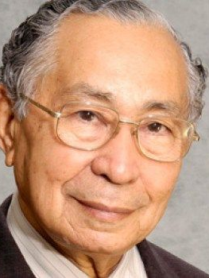
Antônio Gilberto:
“A Escola Dominical é o mais eficiente instrumento de
evangelização silenciosa.”
Crianças evangelizadas na EBD no século XIX tornaram-se obreiros, missionários e até parlamentares evangélicos na Inglaterra

Slide 7

OBJETIVO 2: EDUCAR O SER HUMANO NA PALAVRA
Educar significa desenvolver todo o potencial humano: físico,
emocional, cognitivo, moral e espiritual.
2 Timóteo 3:16–17
A Escritura: - Ensina (doutrina) - Repreende (convicção moral)
Corrige (restauração) - Instrui (formação ética)

Slide 8
Clay Risley:
“Um jovem educado na Escola Dominical raramente é levado às
barras dos tribunais.”
No início da EBD na Inglaterra, juízes relataram diminuição
significativa de delitos juvenis — prova social da eficácia da
educação bíblica.
No século XVIII, a EBD ensinava também leitura e escrita usando a Bíblia como cartilha.

Slide 9

OBJETIVO 3: DESENVOLVER O CARÁTER CRISTÃO
1 Timóteo 4:7 “Exercita-te na piedade.”
O caráter cristão é moldado por disciplina espiritual e convivência
Bíblica.
Antônio Gilberto:
“A Escola Dominical é a oficina do Espírito Santo, onde o caráter do cristão é moldado.”

Slide 10
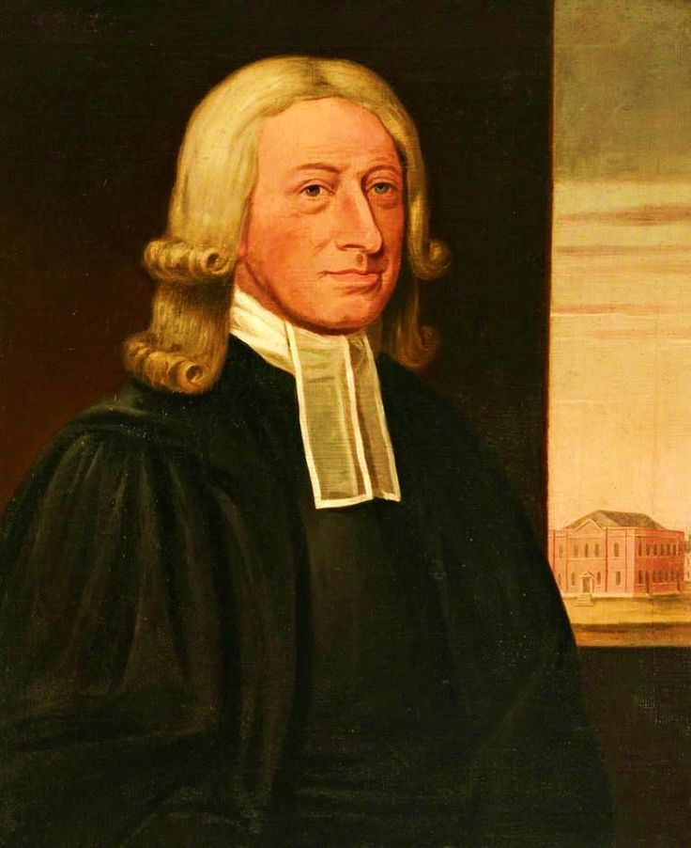
ENTENDA...
A pedagogia cristã afirma que caráter é o resultado de três forças:
conhecimento + prática + convivência. A EBD reúne os três.
John Wesley usava a frase: “Santas disciplinas produzem santos resultados.”

Slide 11
OBJETIVO 4: TREINAR OBREIROS
A EBD é o berçário ministerial da igreja.
70 a 80% dos obreiros assembleianos começaram na EBD.
90% dos missionários entrevistados pela CPAD citaram a EBD
como formadora de sua base doutrinária.
Igrejas com forte EBD produzem mais professores, evangelistas e
líderes.
Em várias Assembleias de Deus dos anos 1950–70, para ser
diácono era obrigatório ser aluno assíduo da EBD

Slide 12
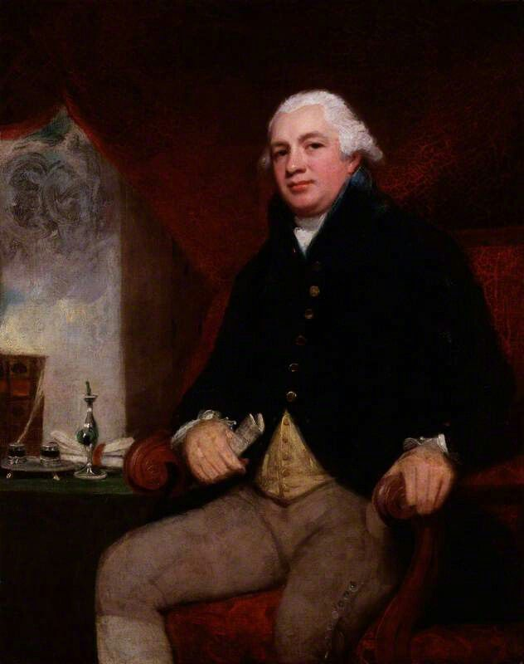
HISTÓRIA: VISÃO DE ROBERT RAIKES
Robert Raikes iniciou sua visão em 1780, em Gloucester
Motivações:
Crianças pobres viviam nas ruas aos domingos.
Muitas eram presas ainda pequenas.
Raikes cria que a Bíblia podia transformar a sociedade

Slide 13
História da Escola Dominical:
“Raikes entendeu que o ensino bíblico era a ferramenta mais poderosa de regeneração moral.”
Raikes pagava professoras para cuidar das crianças porque acreditava que mulheres tinham mais ternura para ensinar

Slide 14

MOVIMENTO MUNDIAL E OPOSIÇÃO
Alguns pastores criticaram o movimento por achar que “crianças
pobres eram rebeldes demais”.
Quem apoiou:
John Wesley — o maior impulsionador.
“Dê-me cem professores piedosos e mudarei a Inglaterra.”

Slide 15

Crescimento explosivo
4 anos depois: 250 mil alunos
Em 1811: 400 mil alunos
Data celebrada da fundação: 03 de outubro de 1783 (organização oficial).
A Escola Dominical influenciou reformas sociais como leis trabalhistas infantis.

Slide 16

A IGREJA METODISTA COMO PIONEIRA
A primeira denominação a organizar oficialmente a EBD.
Por quê? - O metodismo valorizava disciplina espiritual. - Wesley defendia o estudo semanal como ferramenta de santificação.
Nas primeiras classes metodistas, os alunos respondiam perguntas doutrinárias semanalmente — início do sistema de lições.

Slide 17

A CHEGADA AO BRASIL
Ano: 1855 Local: Petrópolis, RJ Fundadores: Robert e Sarah Kalley
Primeira aula: 19/08/1855
Os hinos da primeira EBD brasileira eram traduzidos por Sarah Kalley. - O material usado era manuscrito

Slide 18
A IGREJA CONGREGACIONAL E O IMPACTO NO BRASIL
O trabalho dos Kalley originou a Igreja Evangélica Congregacional do Brasil.
Contribuições: - Introdução do culto doméstico - Organização de classes por faixa etária
“A Escola Dominical abriu as portas para o fortalecimento do evangelicalismo brasileiro.”
A primeira biblioteca protestante do Brasil surgiu desse movimento

Slide 19

EBD HOJE — DADOS ATUAIS
Números globais:
60 milhões de alunos
Em 500 mil igrejas protestantes
Presença no Brasil:
A AD é a maior mantenedora de EBD do país.
Milhares de professores são formados
anualmente.
A EBD brasileira é uma das maiores do mundo em frequência semanal.

Slide 20
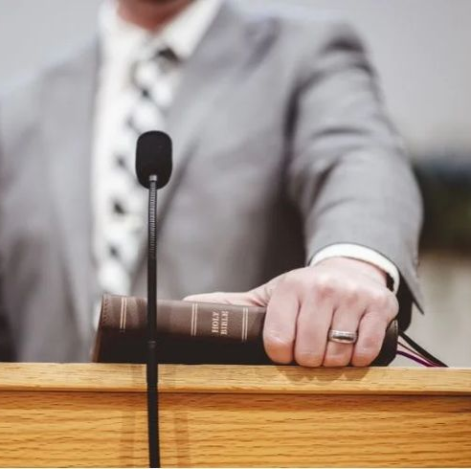
A Escola Dominical é:
Púlpito de ensino
Forja de caráter
Base missionária
Centro de formação cristã
Coluna da saúde doutrinária

Slide 21
ORGANIZAÇÃO E ADMINISTRAÇÃO DA ESCOLA
DOMINICAL
O que é organização?
Organização na Bíblia. (Igreja, Israel, milagres de Jesus, etc.)
Organização Pessoal (Dirigentes, Professores e Alunos)
Organização Material (Prédio, Mobiliário, Material didático)
Organização funcional cuida da: Espiritualidade, Ensino da Palavra, Eficiência, Planejamento
A Bíblia apresenta Deus como modelo de ordem (Gn 1; Cl 1.17). Logo, organizar a EBD é refletir o caráter divino por meio da administração Cristã!

Slide 22
ORGANIZAÇÃO
Organização é um reflexo do caráter de Deus, que age com ordem e propósito (1 Co 14.40). Uma EBD desorganizada gera alunos desmotivados, professores cansados e resultados espirituais limitados.
John Maxwell: “A estrutura correta potencializa o propósito.”
CPAD – Educação Cristã: “A administração da EBD garante o funcionamento harmônico do processo de ensino bíblico.”

Slide 23

ESPIRITUALIDADE / ENSINO DA PALAVRA / EFICÁCIA ADMINISTRATIVA / PLANEJAMENTO
Sem espiritualidade, a ED se torna um sistema educacional
secular; sem ensino, perde propósito; sem eficiência, perde
funcionalidade; sem planejamento, perde direção.
D. L. Moody: “A Bíblia nos foi dada não para informação, mas para transformação.”
Warren Wiersbe: “A igreja que não ensina será engolida pelo mundo que ensina o tempo todo.”

Slide 24
ESPIRITUALIDADE
A base da EBD é o mover do Espírito Santo.
O professor espiritual é aquele que vive Atos 6.3: “cheio do Espírito e sabedoria”. A EBD é tão poderosa quanto a vida espiritual daqueles que a conduzem.
A. W. Tozer: “Você não ensina o que sabe, mas o que você é.”

Slide 25
ENSINO DA PALAVRA
A EBD existe para ensinar sistematicamente toda a revelação bíblica.
O ensino sequencial é o diferencial da EBD. Ele produz cristãos maduros, capazes de discernir a verdade.
Antônio Gilberto: “A Escola Dominical é o coração pedagógico da igreja.”
Charles Spurgeon: “A Bíblia inteira é necessária para fazer um cristão inteiro.”

Slide 26
EFICIÊNCIA ADMINISTRATIVA
Envolve organização, pontualidade, comunicação e responsabilidade.
A eficiência eleva o nível da escola. Uma ED eficiente inspira credibilidade e atrai mais alunos.
Peter Drucker: “O que pode ser medido pode ser melhorado.”
Administração Cristã: “A ordem administrativa é um ato de mordomia espiritual.”

Slide 27

PLANEJAMENTO
Planejamento é a bússola da EBD.
Uma escola sem planejamento vive de improvisos, e improvisos criam resultados acidentais.
John Maxwell: “Planejar não garante o sucesso, mas não planejar garante o fracasso.”
Educação Cristã: “O planejamento da EBD deve ser constante, progressivo e revisável.”

Slide 28

DIRETORIA DA ESCOLA BÍBLICA DOMINICAL
SUPERINTENDENTE
VICE-SUPERINTENDENTE
1º SECRETÁRIO
2º SECRETÁRIO
TESOUREIRO
BIBLIOTECÁRIO
DIRIGENTE MUSICAL
PORTEIROS E INTRODUTORES

Slide 29
SUPERINTENDENTE
A "coluna vertebral" da EBD.
O superintendente deve unir espiritualidade, capacidade administrativa e visão pedagógica.
Keith Thomas: “A escola se eleva até o nível de sua liderança.”
Antônio Gilberto: “O superintendente é o pastor da Escola Dominical.”

Slide 30
SECRETÁRIO
Guarda a memória da escola.
Seu trabalho garante ordem e continuidade. Uma EBD sem registros perde história e eficiência.
Manual da EBD: “O secretário é o eixo organizador dos dados que sustentam a escola.”

Slide 31
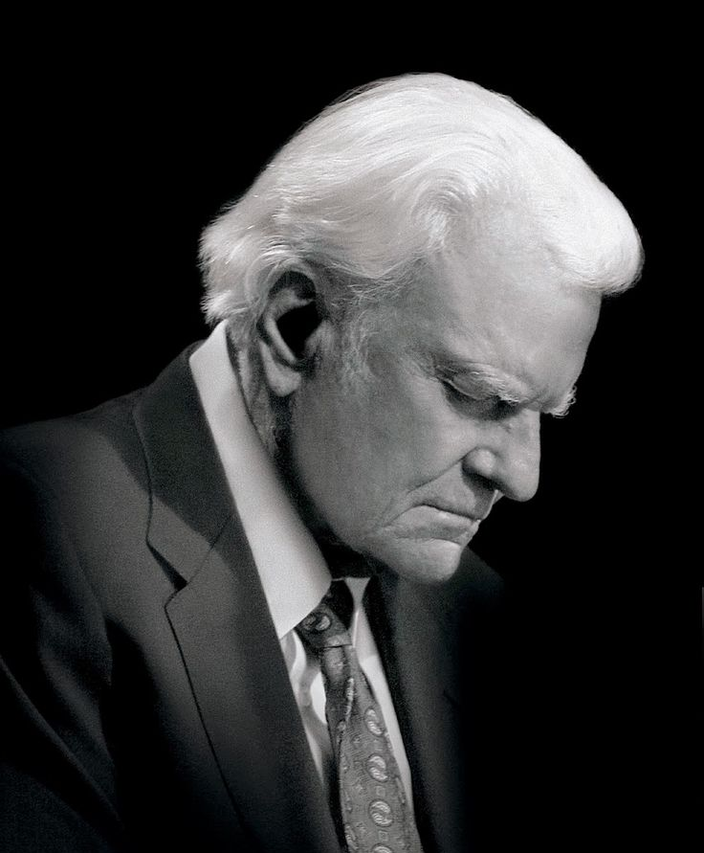
TESOUREIRO
Administrador dos recursos financeiros.
A transparência financeira fortalece a confiança e a mordomia cristã.
Billy Graham: “O bolso é muitas vezes o último lugar a se converter.”

Slide 32
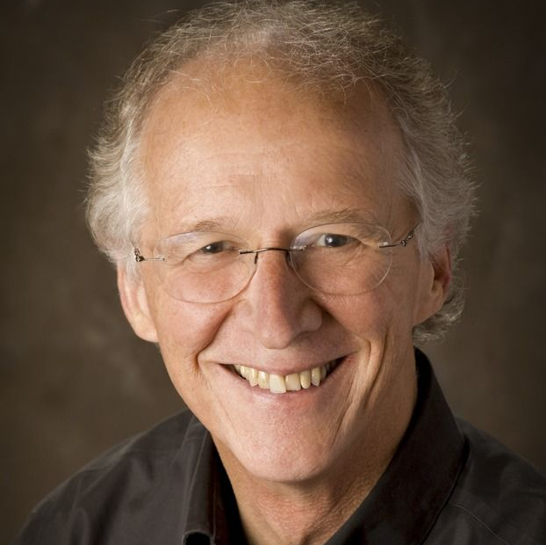
BIBLIOTECÁRIO
Guardião do conhecimento.
Uma biblioteca ativa eleva o nível das aulas e enriquece os professores.
John Piper: “Cristãos fortes são cristãos que leem.”

Slide 33
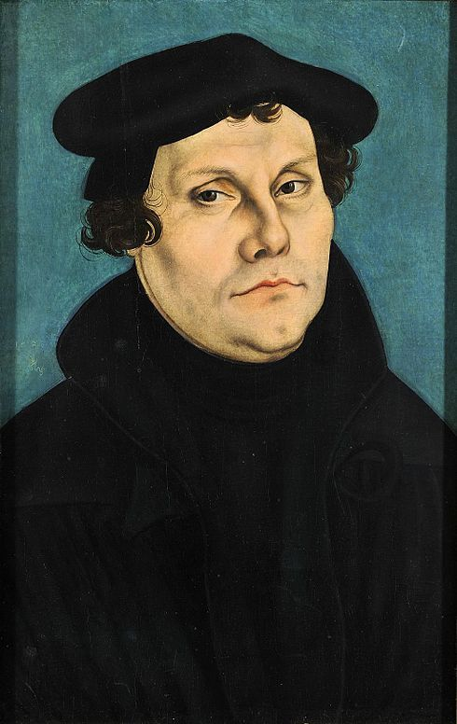

DIRIGENTE MUSICAL
Prepara o coração para aprender.
A música molda atmosferas espirituais e emociona antes da Palavra.
Martinho Lutero: “A música é a teologia cantada.”

Slide 34

PORTEIROS E INTRODUTORES
Primeiros evangelizadores.
Sua hospitalidade determina a primeira impressão do aluno.
Hebreus 13.2: “Não vos esqueçais da hospitalidade.”

Slide 35
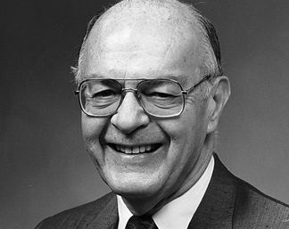
O PROFESSOR
A alma da EBD.
Sem professores preparados, não há edificação.
Howard Hendricks: “O ensino que deixa o aluno indiferente é um pecado.”
Antônio Gilberto: “O professor deve ser irrepreensível e preparado.”

Slide 36

CORPO DOCENTE (Professores)
CARACTERÍSTICAS:
Boa aparência pessoal
Resistência física
Boa saúde
Boas maneiras
Postura correta
Hábitos pessoais corretos
Boa voz

Slide 37
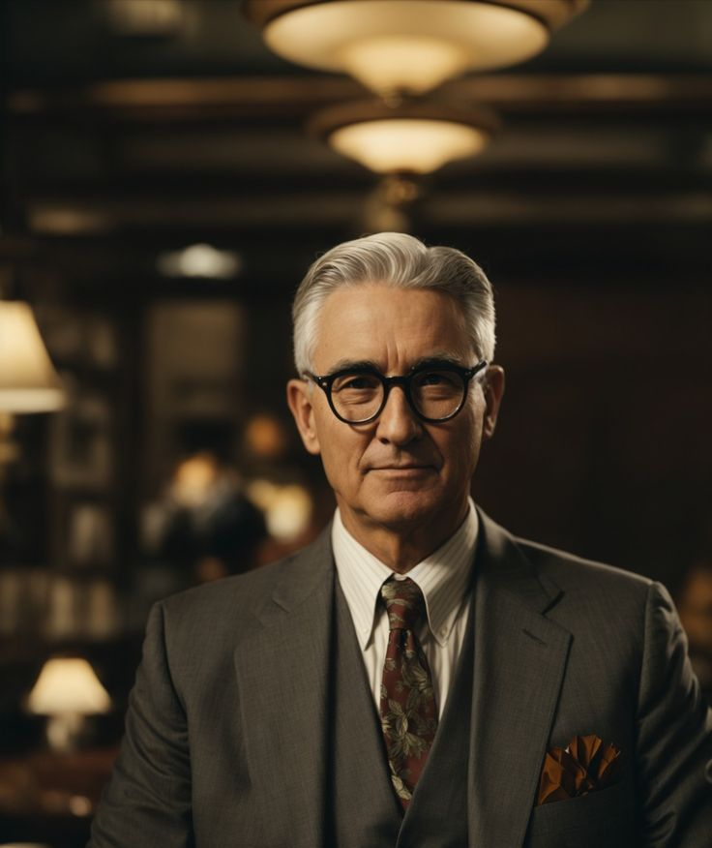
CARACTERÍSTICAS FÍSICAS
O corpo é instrumento de ensino.
Dale Carnegie: “A comunicação é 15% conteúdo e 85% expressão.”

Slide 38

CARACTERÍSTICAS PSICOLÓGICAS
Equilíbrio emocional e empatia.
A saúde emocional do professor reflete na classe.
Augustus Nicodemus: “O professor cristão precisa ser emocionalmente saudável para cuidar de almas.”

Slide 39

CARACTERÍSTICAS PEDAGÓGICAS
Métodos, domínio e clareza.
A pedagogia bíblica é prática, relacional e aplicável.
“Ensinar não é transferir conhecimento, mas criar possibilidades para a produção dele.”

Slide 40
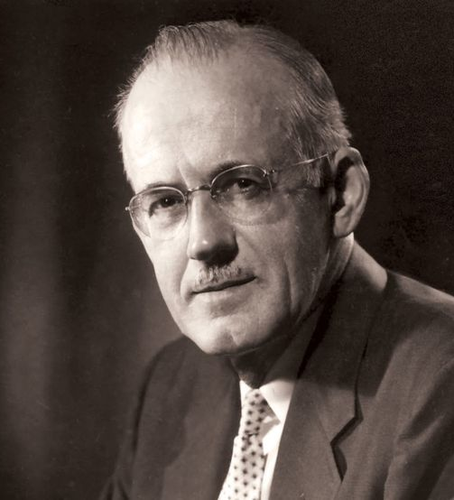
ÉTICA DO PROFESSOR
Testemunho e coerência.
A ética docente é fator de credibilidade.
A. W. Tozer: “A fé que não transforma o caráter não é fé.”

Slide 41
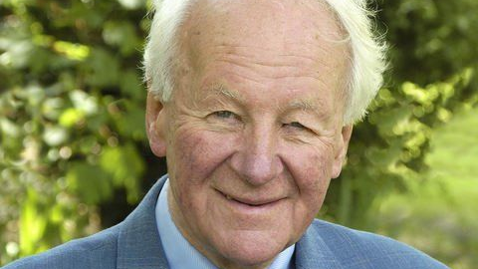
FUNÇÕES DO PROFESSOR
Ensinar, orar, acompanhar, motivar.
O professor é, acima de tudo, um discipulador.
John Stott: “O cristianismo sempre foi uma fé ensinada.”

Slide 42
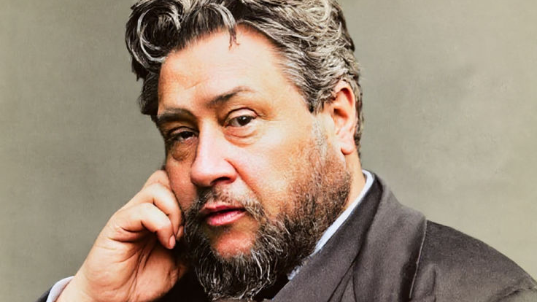
PREPARAÇÃO DA LIÇÃO
Estudo profundo e oração.
A preparação é o altar secreto do professor.
Spurgeon: “Prepare-se como se tudo dependesse de você; pregue como se tudo dependesse de Deus.”

Slide 43

PROCESSO ESPIRITUAL DA PREPARAÇÃO
Oração antes, durante e depois do estudo: conforme Antônio Gilberto, “o professor deve nascer com a lição na oração e crescida no Espírito”.
Dependência do Espírito Santo para iluminação do texto (Jo 14.26).
Clamor pela transformação dos alunos, não apenas por informação.

Slide 44

PROCESSO EXEGÉTICO (ESTUDO DO TEXTO)
Leitura do texto bíblico em diferentes versões.
Estudo de palavras-chave no original (hebraico/grego).
Análise de contexto histórico, cultural, linguístico e teológico.

Slide 45

PROCESSO HERMENÊUTICO (COMPREENSÃO)
Identificar o propósito divino do texto.
Buscar aplicações conforme princípios eternos.
Evitar interpretações místicas, forçadas ou alegóricas sem base.

Slide 46
PROCESSO PEDAGÓGICO (COMO ENSINAR)
Seleção de métodos adequados ao público.
Escolha de recursos visuais.
Planejamento da introdução, desenvolvimento e conclusão.
Howard Hendricks: “Se não há preparo, não há poder.”
John MacArthur: “A Bíblia só é bem ensinada quando é bem estudada.”

Slide 47
MÉTODOS DE ENSINO
Métodos variados potencializam o aprendizado.
Antônio Gilberto: “O método ilumina o conteúdo.”

Slide 48
MÉTODO EXPOSITIVO — O FUNDAMENTO
Explicação clara, direta e bíblica.
Ideal para doutrinas e passagens densas.
Deve ser enriquecido com exemplos e aplicações.
MÉTODO DIALÓGICO — O MAIS EFICAZ
Permite interação e desenvolvimento de pensamento crítico.
Jesus utilizava perguntas como método pedagógico (Mc 8.27–29).
Estimula participação e memorização.

Slide 49
MÉTODOS VISUAIS
Quadro, slides, gráficos, mapas, figuras, dramatizações.
Segundo a psicologia da educação, o aluno lembra mais 75% do que vê e ouve.
MÉTODOS PARTICIPATIVOS
Estudos em dupla, tempestade de ideias, painéis, debates.
Úteis para adultos e jovens.
MÉTODOS INTEGRADOS
Mistura de exposição + diálogo + visual = máxima retenção.

Slide 50
ACOMPANHAMENTO DOS ALUNOS
Cuidado pastoral e discipulado.
Dietrich Bonhoeffer: “Quem ama sua comunidade ama suas almas.”
ACOMPANHAMENTO ESPIRITUAL
ACOMPANHAMENTO SOCIAL
ACOMPANHAMENTO PEDAGÓGICO
ACOMPANHAMENTO EMOCIONAL

Slide 51
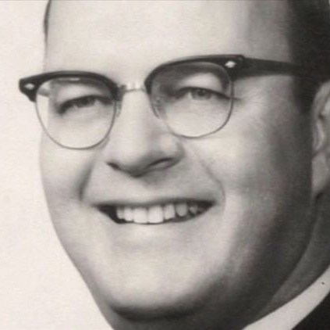
Howard Hendricks:
“O aluno não se importa com o quanto você sabe, até saber o quanto você se importa.”

Slide 52
PLANEJAMENTO DA EBD
PLANEJAMENTO ANUAL
Definição de metas espirituais e pedagógicas.
Preparação do calendário unificado da igreja.
Estabelecimento de campanhas trimestrais.
PLANEJAMENTO TRIMESTRAL
Distribuição de temas.
Avaliação das necessidade
Maxwell: “Planejamento é visão em ação.”

Slide 53
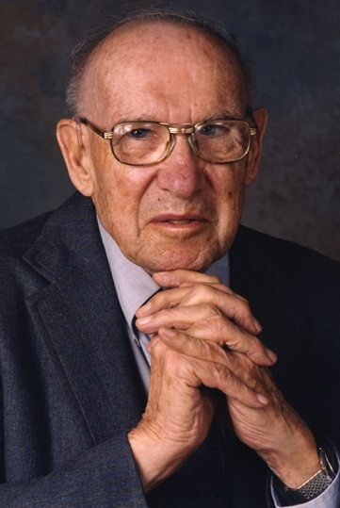
AVALIAÇÃO
Avaliar é aperfeiçoar.
Peter Drucker: “Não há melhoria sem avaliação.”

